Slide 1
113年期刊論文獎勵 (計算113(2024)年度出版) 佐證資料說明書
國立雲林科技大學學術期刊論文發表及參加藝術與設計類國際競賽獎勵要點

Slide 2
說明
一、本校教師從事學術研究活動，以本校具名發表優良學術期刊論文（SCI、SCIE、SSCI、A&HCI、TSSCI、THCI）或發表於本校JIT期刊，始適用本要點。
二、若教師對於備註欄說明有疑義，請依照下述申訴流程與文件格式提供佐證資料，E-mail給研發處承辦人，E-mail主旨：「113年度論文獎勵佐證資料-[系所名稱]-[教師名稱]」，例如:「113年度論文獎勵佐證資料-電子系-黃建盛」。 (研發處-沈秀容小姐，分機2546，E-mail: hjshen@yuntech.edu.tw )
三、不予獎勵原因可分為兩部份： (一)非補助範圍：係指該篇期刊論文非本要點補助獎勵之範圍(今(114)年補助範圍為113年(2024年)出版 )。 (二)請檢附佐證資料：請教師依照以下狀況，檢附符合文件格式的佐證資料，資料格式請參考Excel檔案(113年度期刊論文獎勵金-佐證資料格式.xlsx) ，說明如下：
狀況1-若教師文章屬於SCI、SCIE、SSCI、A&HCI學科索引： 請檢視後續PPT的檢附佐證資料(Ａ)申訴流程。
狀況2-若教師文章屬於TSSCI、THCI學科索引： 請檢視後續PPT的檢附佐證資料(B)申訴流程。

Slide 3
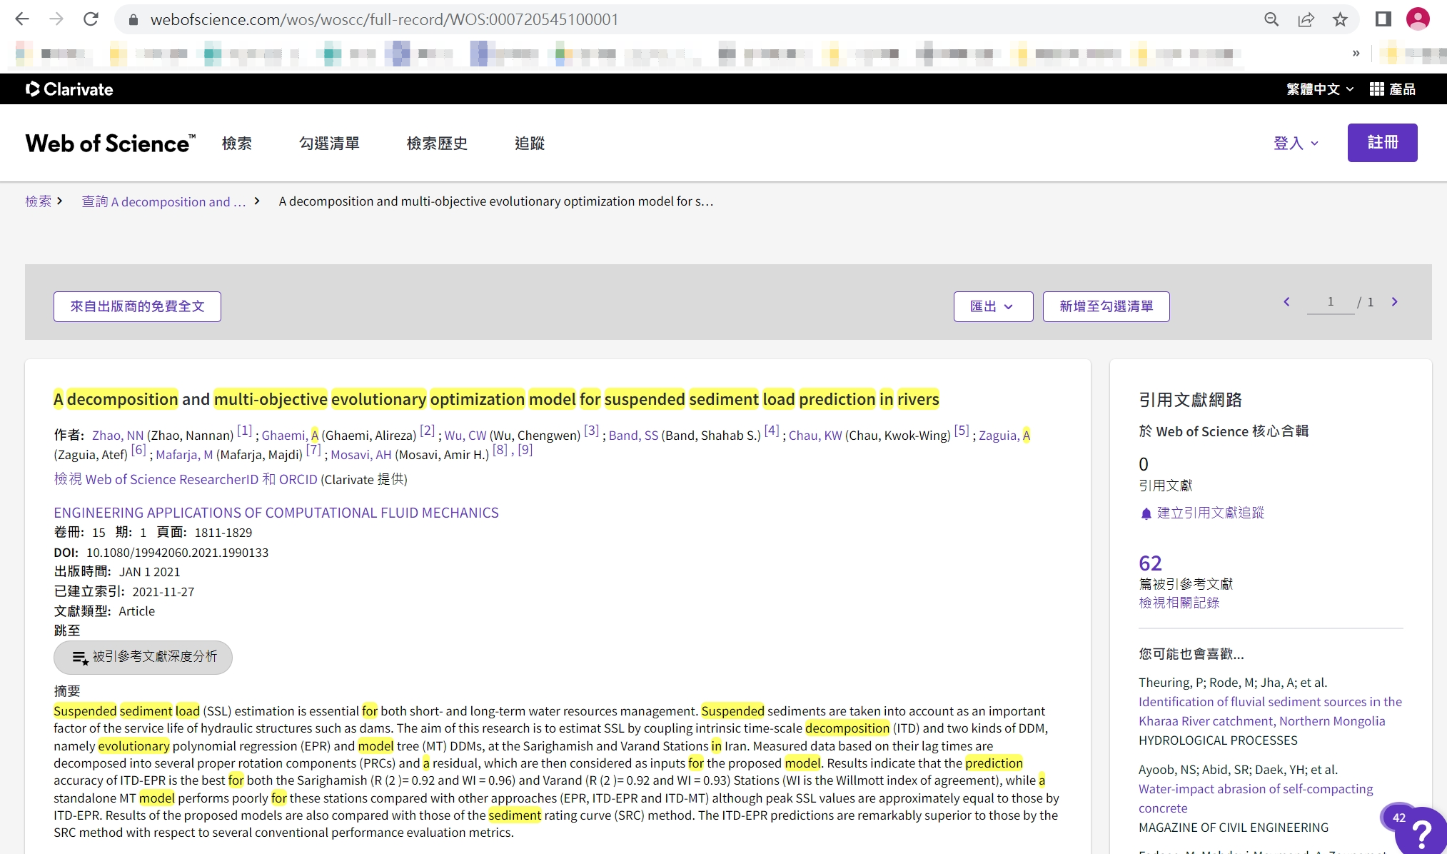
檢附佐證資料(A)-【 SCI、SCIE、SSCI、A&HCI 】
請老師提供：
分別提供WOS資料庫與填報教師著作目錄的論文名稱。
論文連結：請老師提供該篇論文於WOS網站的連結，如圖所示。
提供佐證資料，依Excel的範例(佐證資料格式.xlsx)填寫佐證資料並E-mail給承辦人。
2.論文連結
1.論文名稱
備註： WOS文獻檢索首頁https://www.webofscience.com/wos/woscc/basic-search

Slide 4
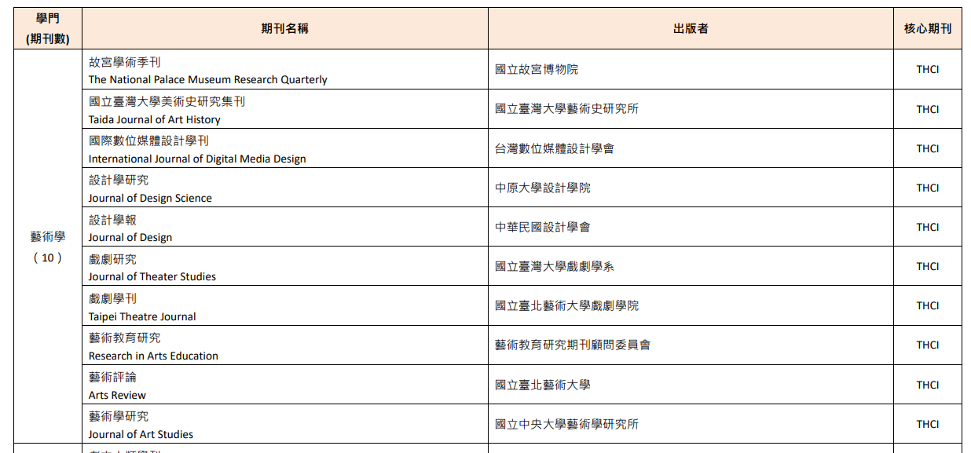
檢附佐證資料(Ｂ)-【TSSCI、THCI】
請老師提供：
至國科會補助人文社會科學研究中心-評比結果暨核心期刊名單下載「臺灣人文及社會科學期刊評比暨核心期刊收錄」期刊名單，確認發表的期刊有被收錄。
若有收錄請提供該篇論文名稱、(a)學門、(b)刊物名稱、刊物名稱(英)、(c)核心期刊。
提供佐證資料，依Excel的範例(佐證資料格式.xlsx)填寫佐證資料並E-mail給承辦人。
a
b
c
備註：國科會人文社會科學研究中心之「臺灣人文及社會科學核心期刊」下載最新名單https://www.hss.ntu.edu.tw/zh-tw/thcitssci/48

